Slide 1

Cuidando do Meu Bairro
Dados do orçamento municipal em tempo real

Slide 2
Motivações
Constituir uma plataforma interativa que:
simplifique o acesso aos dados pelos usuários;
permita solicitar informação aos gestores;
crie redes de compartilhamento de dados.
Importância do controle e da fiscalização orçamentária:
arrecadação de impostos;
qualidade e eficiência dos serviços;
previsão das receitas e das despesas.

Slide 3
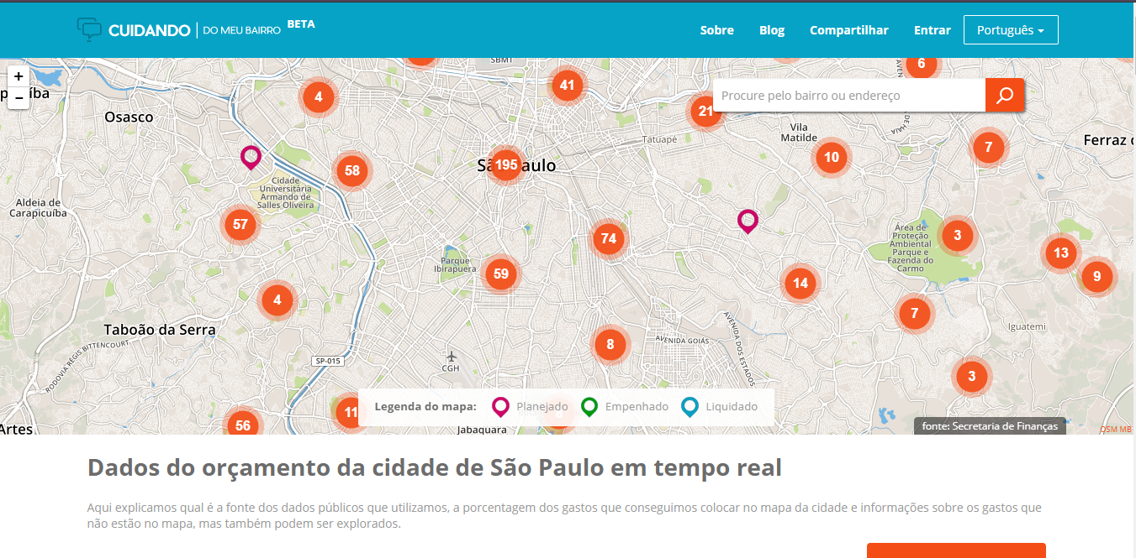
Apresentação da Plataforma
Gastos . georreferenciados
Monitoramento Colaborativo
Status em Tempo Real
http://cuidando.vc
Notes:
Seria legal, nesse momento, pedir para todos acessarem o site pelo link indicado na legenda da imagem.

Slide 4
Como funciona o orçamento - Planejamento
PPA: Plano Plurianual de Investimentos Governamentais
Elaborado pelo Executivo com votação no Legislativo nos três níveis de governo
Constam grandes metas nacionais e regionais assim como gastos necessários para garantir a prestação dos serviços públicos.
Validade de 04 anos (esquema de continuidade de mandatos)
Cada ano de governo receberá uma LDO e uma LOA que refletirão o PPA
Notes:
planejar e o momento de executar. Falar como ocorre a transição. planejamento, órgãos, participação popular, cria o PPA. leva em conta o historico das receitas, papel do executivo, do legislativo e dos agentes populares.

Slide 5
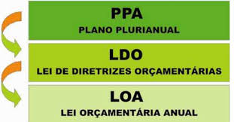
Planos e Leis Orçamentárias
Lei de Diretrizes Orçamentárias (LDO)
Ditam as regras e estabelece metas do governo
Determinam as prioridades da administração
Lei Orçamentária Anual (LOA)
Constam todos os gastos daquele ano
Previsão de Receita e Despesa Pública
Notes:
todas as informações de gastos devem ser publicadas em portais de transparência, com fácil acesso ao cidadão.

Slide 6
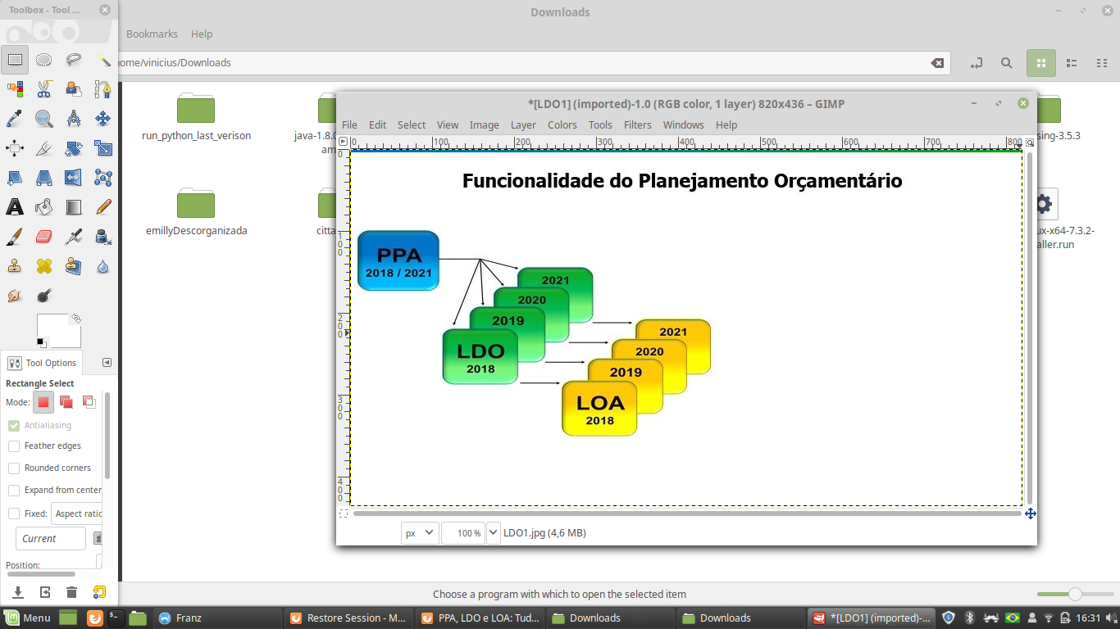
Planos e Leis Orçamentárias
FISCALIZAÇÃO E CONTROLE
Planejar
Políticas Públicas e Programas de Governo
Orientar
Executar
Notes:
todas as informações de gastos devem ser publicadas em portais de transparência, com fácil acesso ao cidadão.

Slide 7
O que é um portal de transparência?
Lei de Transparência
Lei de Responsabilidade Fiscal 101/2000
Lei Complementar 131/2009
divulgação dos dados orçamentários diariamente pela internet (em até 24h úteis depois do gasto);
abrange todos os entes federativos nacionais, assim como seus órgãos e instituições;
Fiscalização do dinheiro público
abertura do orçamento
possibilidade de fazer perguntas, cruzar dados
controle social
Notes:
http://sisgov.com/transparencia-acesso-informacao/ (diferença entre lei da transp e LAI)

Slide 8
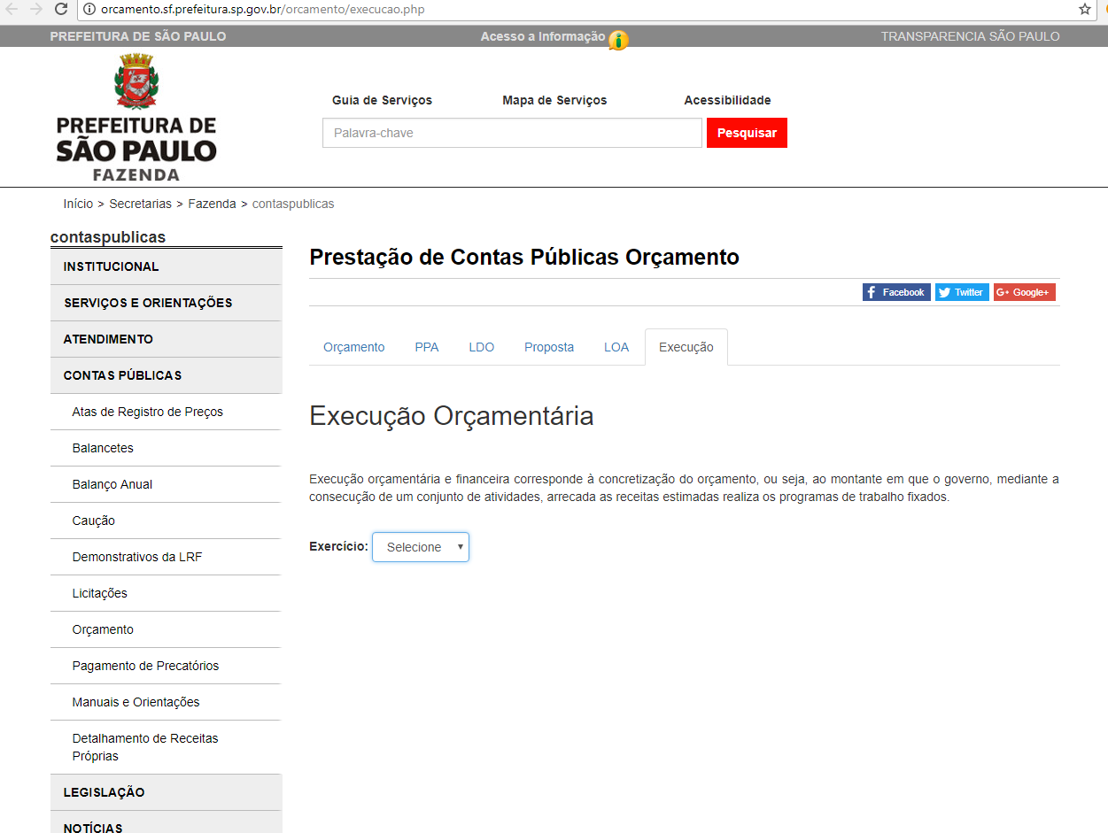
Portal de Transparência de São Paulo
Notes:
link: http://orcamento.sf.prefeitura.sp.gov.br/orcamento/execucao.php. O portal é atualizado diariamente.

Slide 9
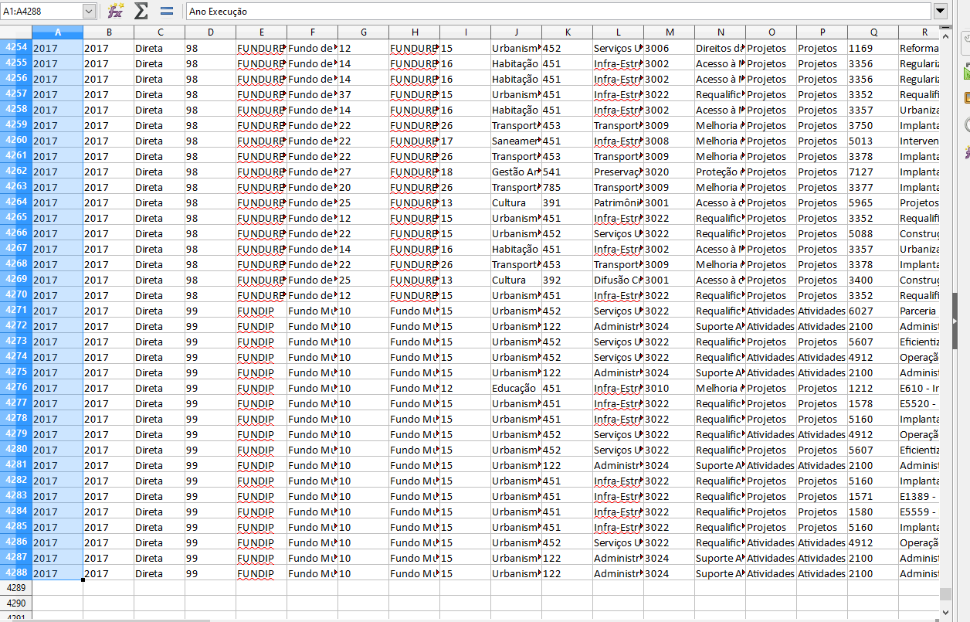
Planilha de Execução Orçamentária oferecida pelo Portal da Prefeitura
Notes:
Os dados que a prefeitura disponibiliza, nem sempre são legíveis a todos os cidadãos da cidade. São mais de 4 mil linhas de gastos, com nomenclaturas dificeis e complicadas, além de obter uma formatação não muito familiarizada pela população. Mostrar as dificuldades, e explicar que o cuidando pensou em criar outra forma de disponibilizar esses dados para a populaçãp)

Slide 10
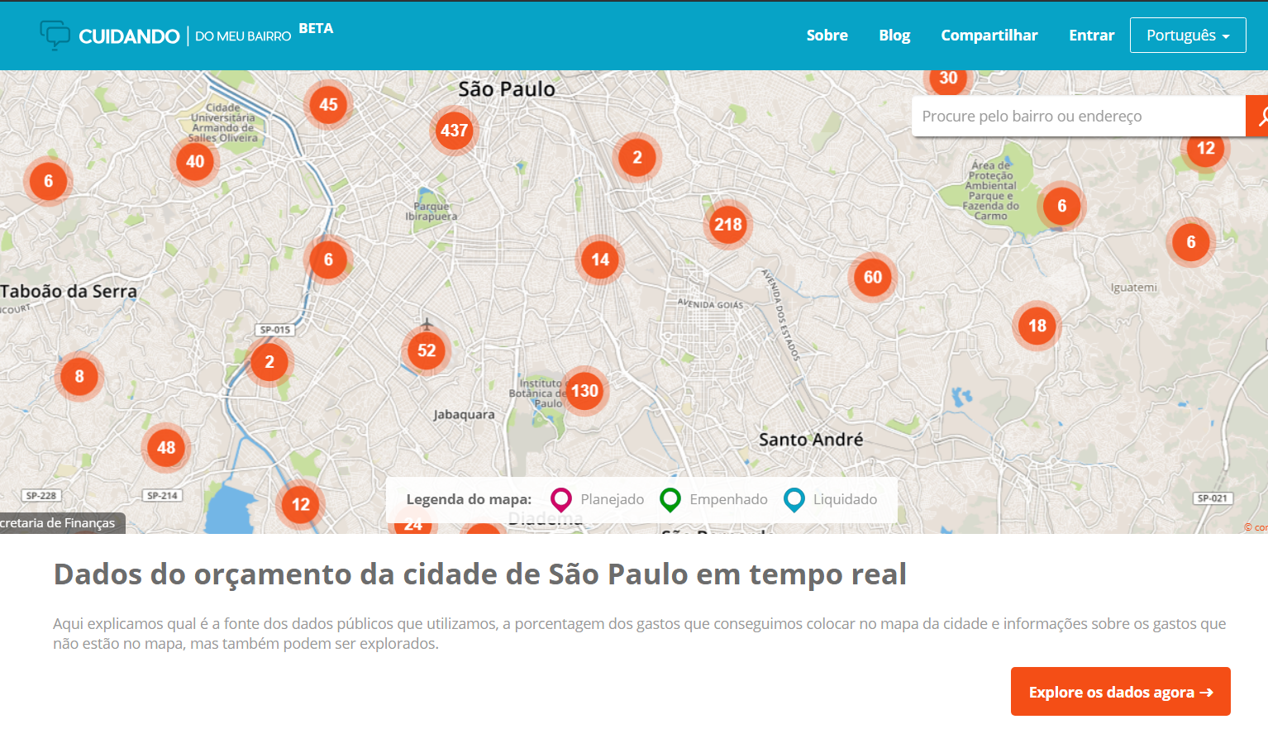
Como funciona a Plataforma do Cuidando
jhbjbjknkmlm,l
Os dados coletados no Portal da Transparência são postos no site do Cuidando, aqueles com informação de endereço são referenciados no mapa, os demais são apenas visíveis pela tabela encontrada no botão “Explore os dados agora”
O Cuidando trabalha para facilitar o acompanhamento dos gastos, observar suas alterações e exibir a descrição completa da despesa.
A ferramenta permite comunicação direta entre a população e os sistemas de acesso à informação.
Notes:
O site acessa o portal de transparência diariamente para coletar os dados e aloca-los, a partir das informações, pelo mapa da cidade. Contudo, nem todos os dados conseguem ser georeferenciados. (mostrar as %)

Slide 11
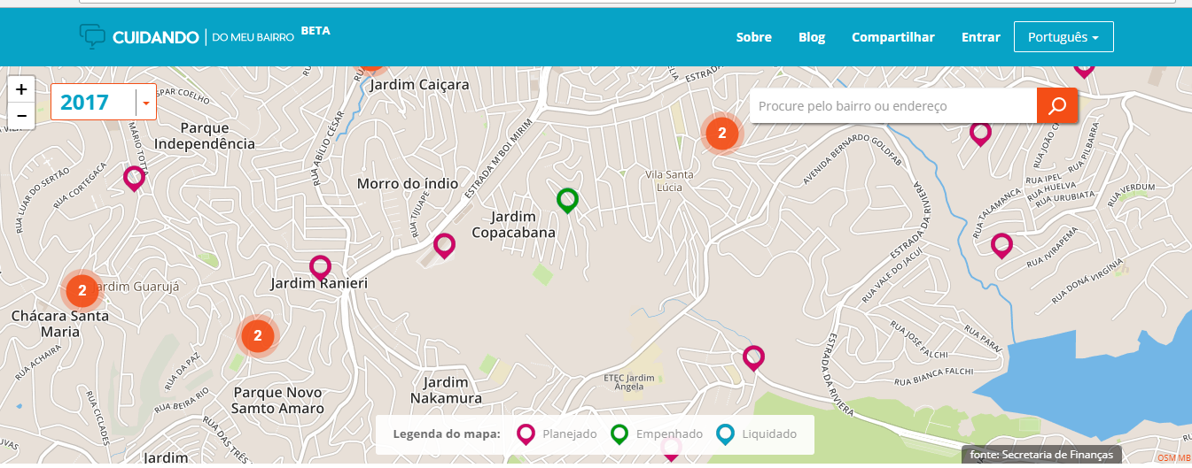
Gastos geolocalizados no mapa
O status de Planejado significa que a referida despesa foi alocada no plano de ação da direção, com isto temos a certificação que a despesa foi enunciada e está dentro do planejamento. Despesas que não estão orçadas não podem ser efetivadas.
Despesas Empenhadas são como promessas de gastos; os recursos já foram prometidos para determinada área porém ainda não foi efetuado o gasto.
Por fim, o status de Liquidado indica que a despesa foi quitada, ou seja, sua execução orçamentária foi concluída e o projeto/ciclo está se encerrando.

Slide 12
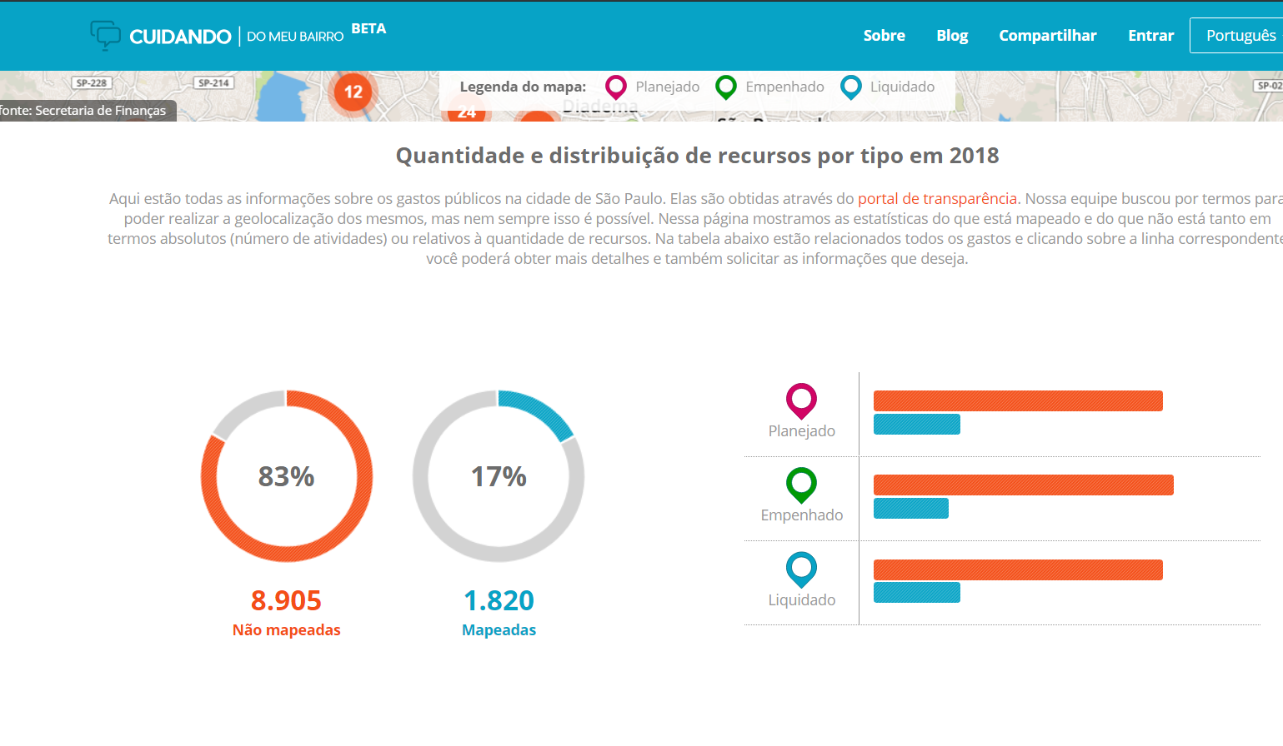
Como funciona a Plataforma do Cuidando
Dados referentes a 2019

Slide 13
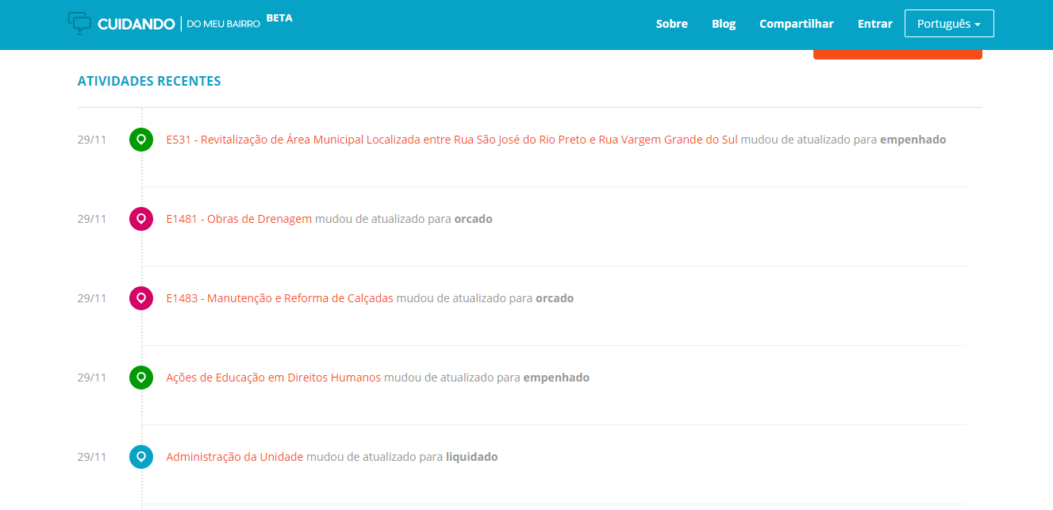
Gastos em tempo real
Pela Lei, os dados devem ser atualizados diariamente no portal
Notes:
Pela lei de responsabilidade fiscal, os dados devem ser atualizados diariamente no portal. Caso haja irregularidade, ou os dados estiverem desatualizados, deve ser mandado ao Tribunal de Contas.

Slide 14
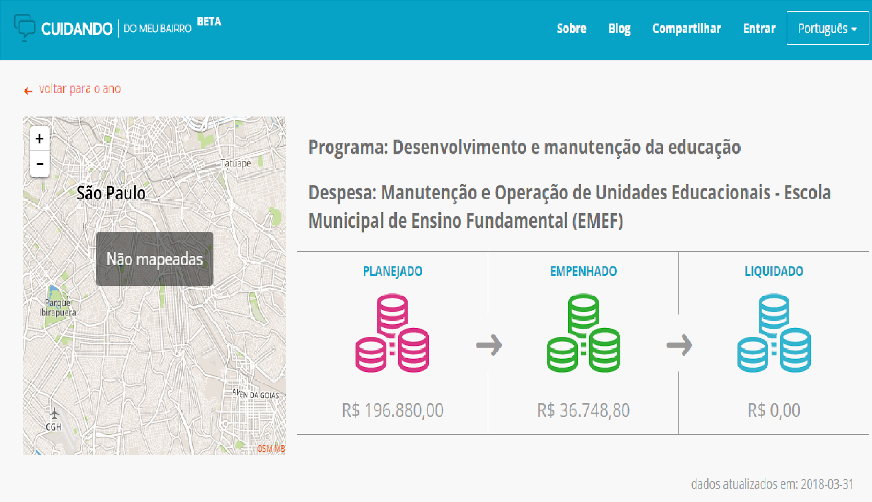
Status das Despesas
Notes:
Falar sobre o gasto: parte dele foi empenhado, mas continua parte no planejado. Qual o órgão responsável é a prefeitura descrita na imagem, que possui a fonte e a função daquele gasto, etc.

Slide 15
Transparência Passiva
A transparência passiva é quando o governo responde aos pedidos de informação feito por usuários e cidadãos.
Portal online de acesso à informação
E-Sic (Sistema Eletrônico do Serviço de Informação ao Cidadão)
Possibilidade de solicitar as informações por via eletrônica
Necessidade de identificação
A taxa de resposta é de 100% e o limite é de 20 dias, extensíveis por mais 10 através de recurso.
Notes:
.

Slide 16
Lei de Acesso à Informação
No Brasil, existe a Lei Nº 12.527, regulamentada em maio de 2012, que:
Dá o direito à qualquer pessoa física ou jurídica de receber quaisquer informações de domínio público
Essa Lei é chamada popularmente como LAI
Complementa a Lei de Transparência na fiscalização do dinheiro público
É obrigatória a identificação do solicitante da informação
Em todo site de prefeitura é obrigatório existir uma aba própria para essas solicitações.

Slide 17
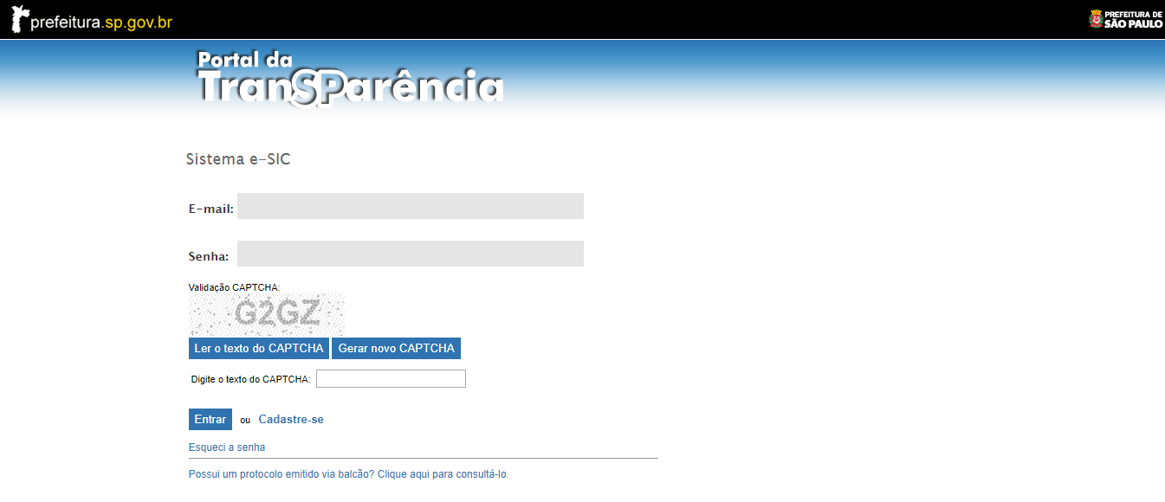
Transparência Passiva (E-Sic)
Notes:
Se não for pelo site do cuidando, as perguntas precisam de identificação. No caso do site, a pergunta vai assinada pelo Laboratório Social. No Brasil tem a LAI q permite fazer as perguntas.

Slide 18
Ferramenta de Perguntas e Comentários
É obrigação do Poder Público divulgar a informação e responder os questionamentos da população.
Fazendo uma pergunta:
Localizar gasto relevante que não tenha sido geolocalizado, mas que pode vir a ser (como construção de escolas, UBS, insumos de hospitais).
Notes:
O que fazer quando se sentir motivado a fazer uma pergunta?
Dar exemplos de perguntas a partir do gasto colocado

Slide 19
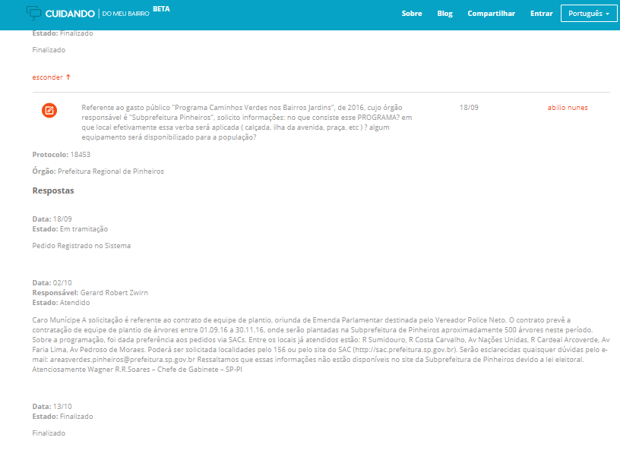
Notes:
diferenças entre os dois: perguntas ficam públicas
ação cidadã
colaborativo
envia a pergunta diretamente ao e-sic
envio anônimo
incentiva discussões

Slide 20
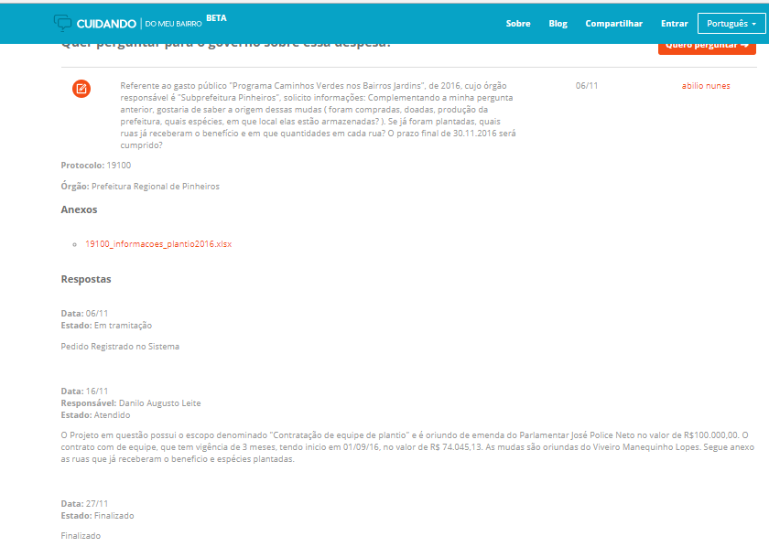
Notes:
diferenças entre os dois: perguntas ficam públicas
ação cidadã
colaborativo
envia a pergunta diretamente ao e-sic
envio anônimo
incentiva discussões

Slide 21
Ferramenta de Pedido de Recurso a Resposta
Pedido de Recurso disponível para o usuário contando 10 dias a partir do recebimento da resposta do Portal.
Situações em que a resposta foi incompleta ou insatisfatória, podendo entrar em até terceira instância.
Fluxo de Pedido de Informação
Pergunta
E-Sic
20 dias+10
Resposta
Recurso 1ª Instância
Resposta
5 dias
Recurso 2ª Instância
Resposta
5 dias
Recurso 3ª Instância
Resposta
5 dias

